Slide 1
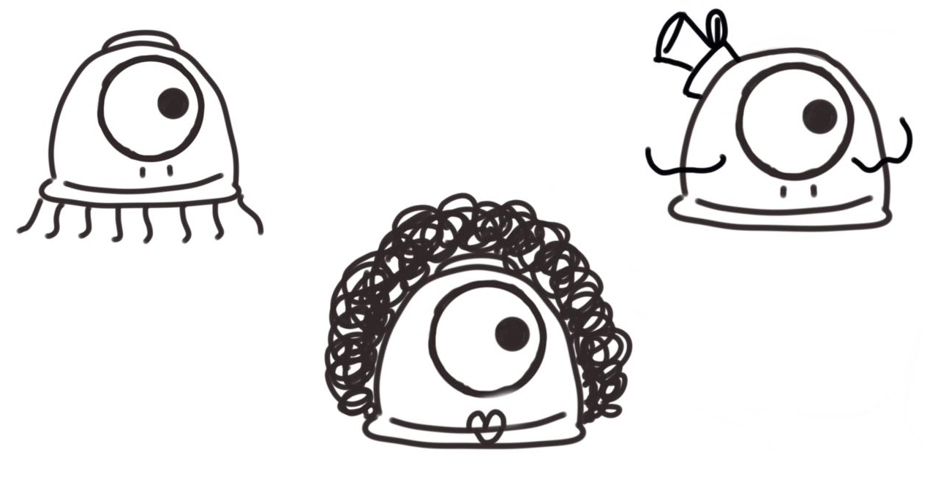

IA04
Tower Defense
Chenyi ZHA, Chenwei MI
Jingwen SUN, Xuanyao HU
05/01/2023

Slide 2



Fonctionnement
Architecture
CONTENTS
Conclusion

Slide 3
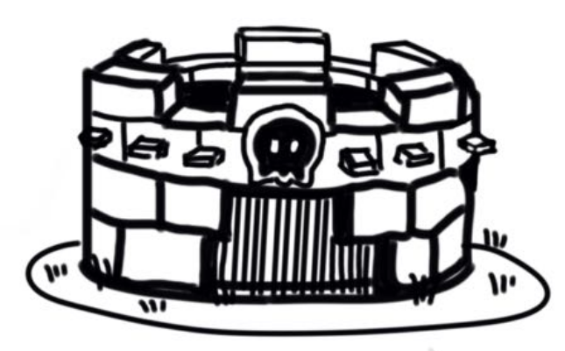
Fonctionnement

Slide 4


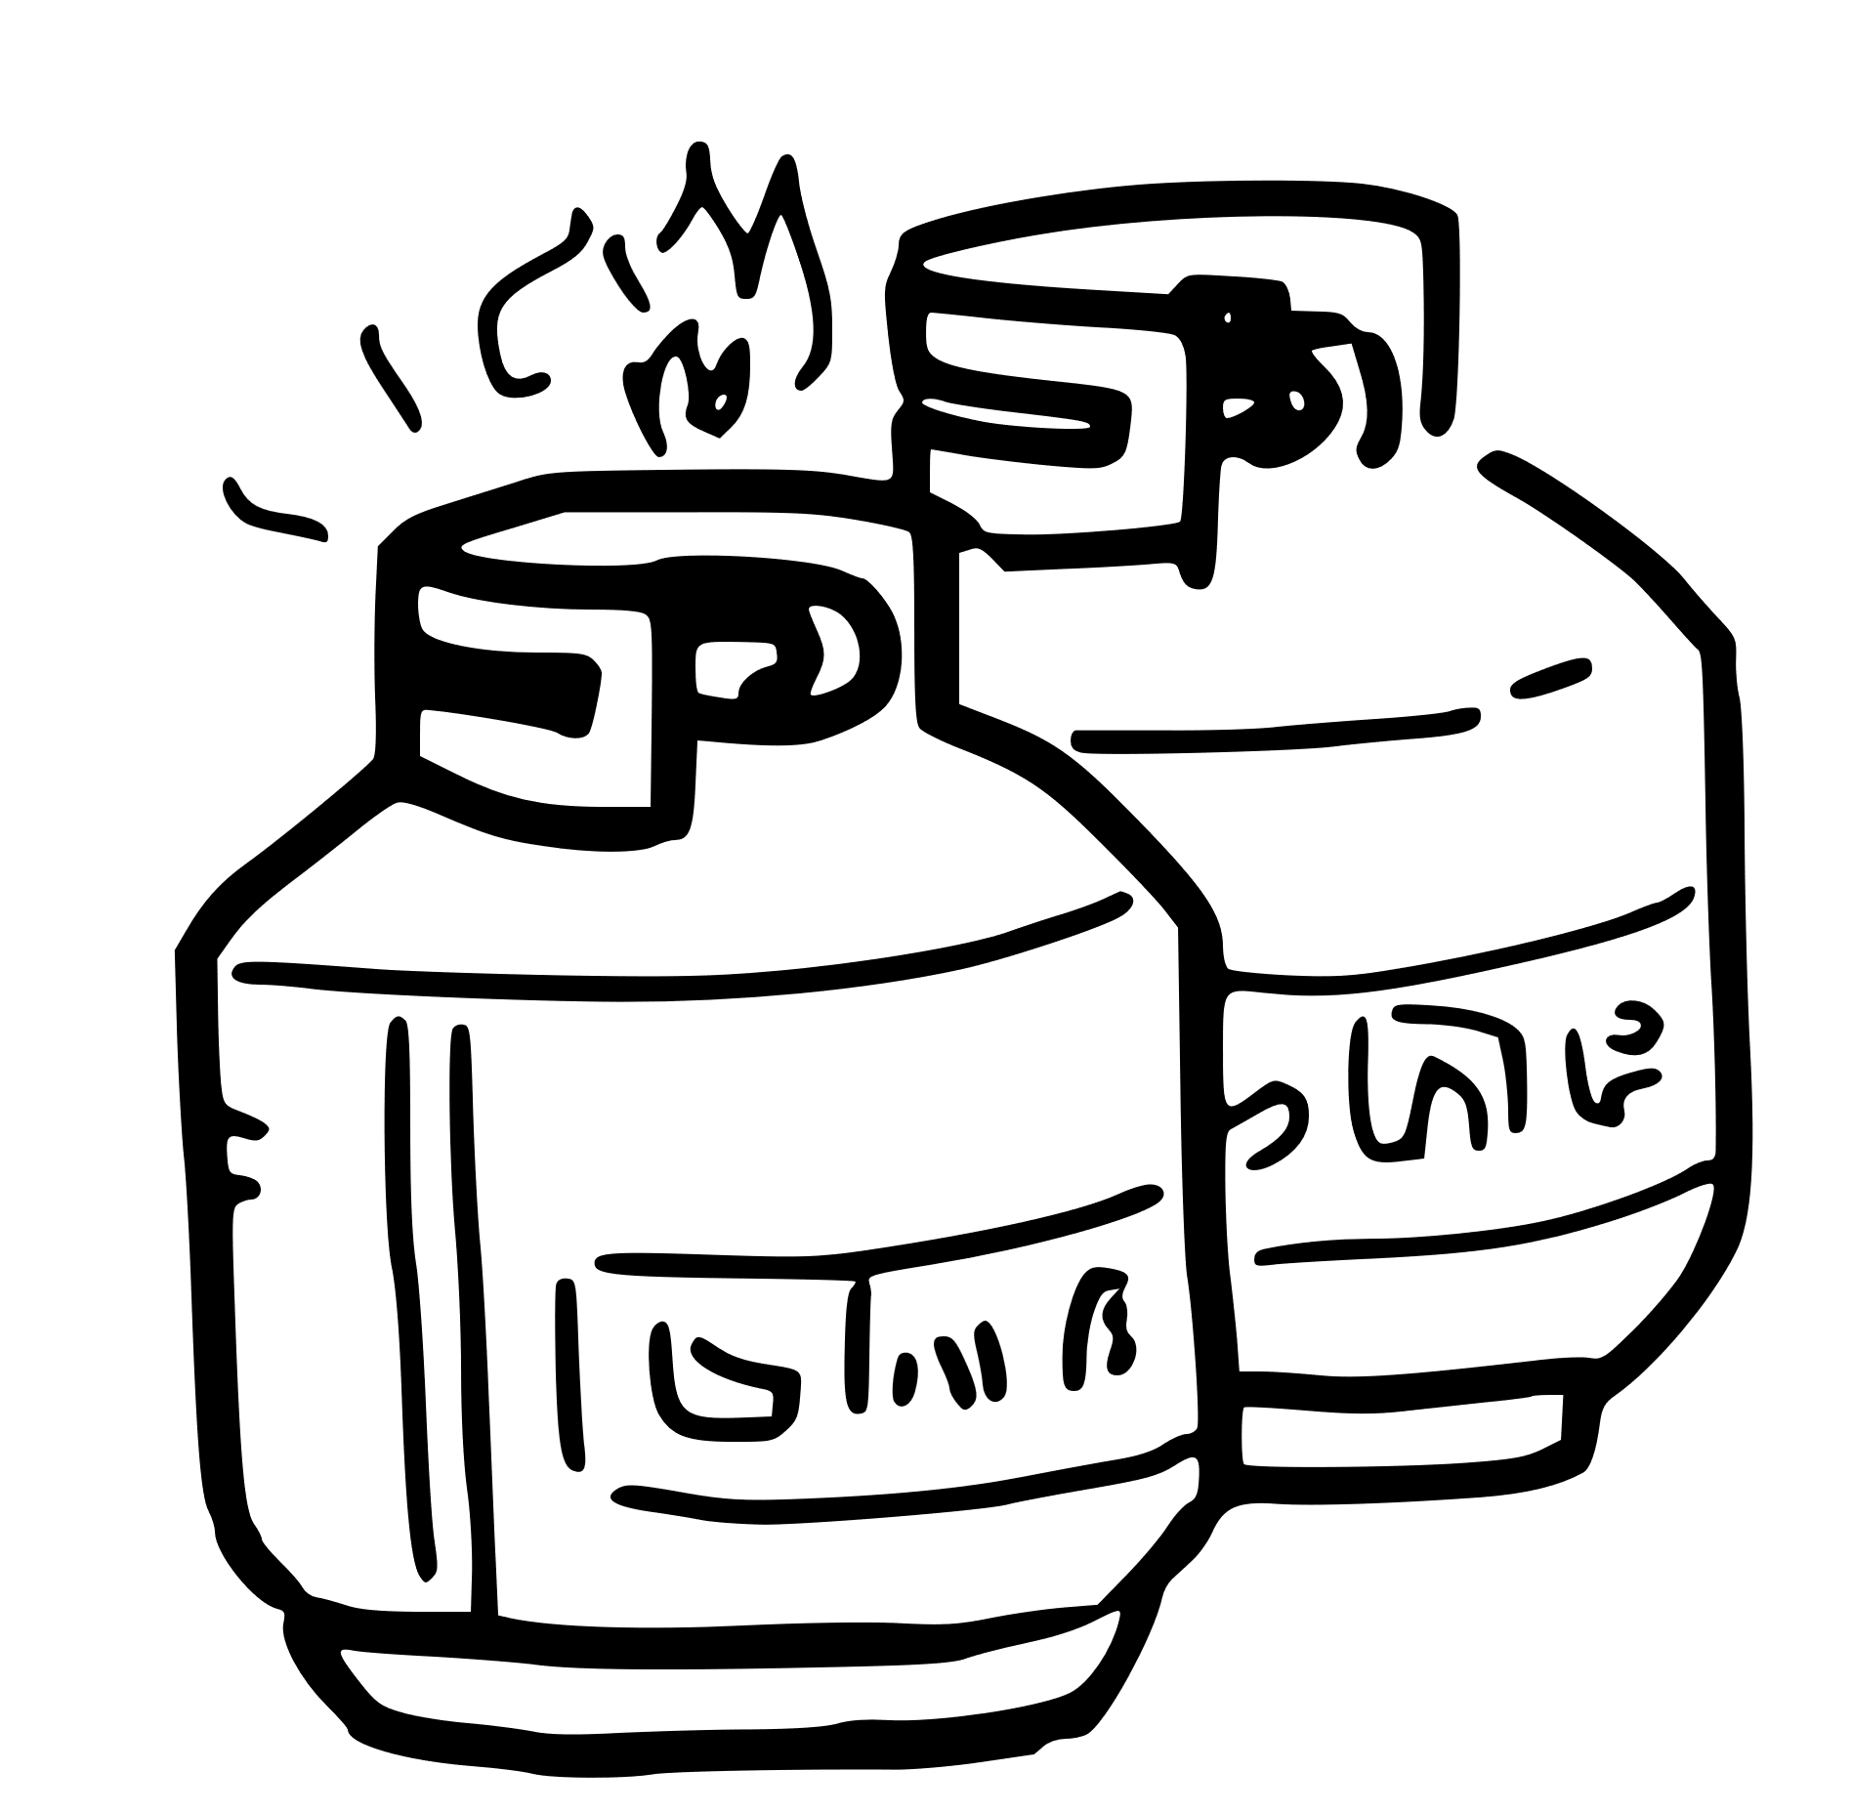

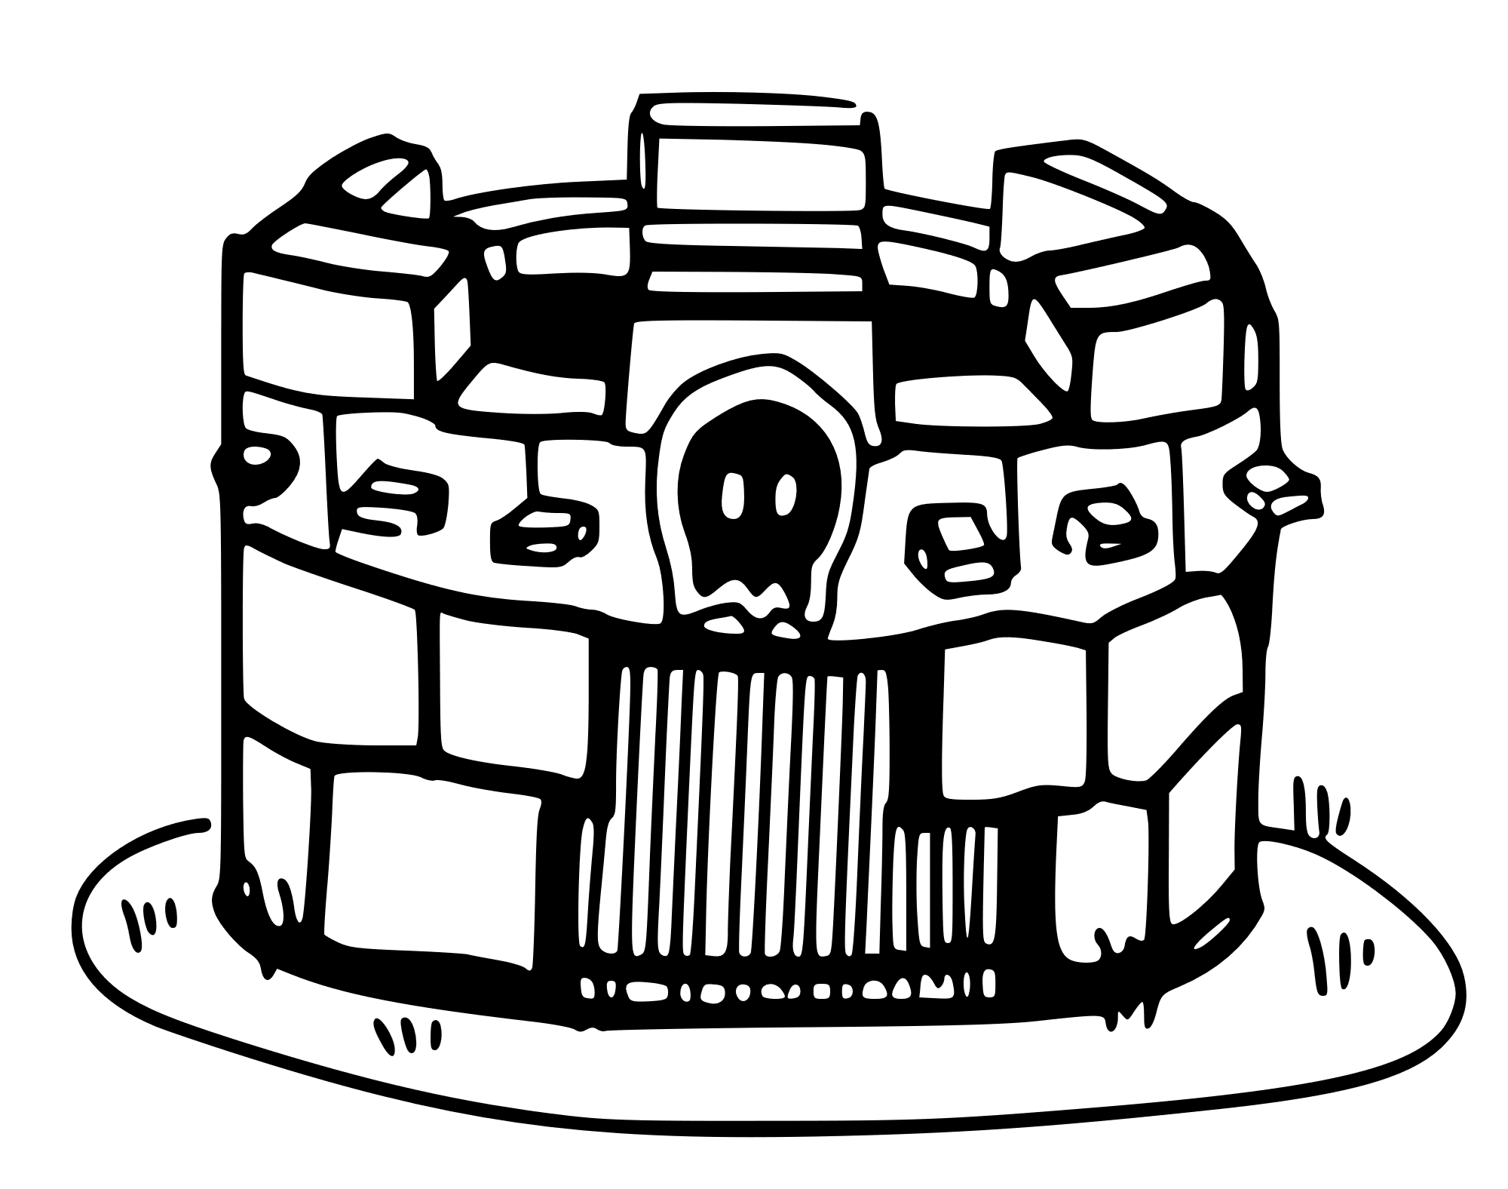
Create & Level_up & Destory_tower
Tower_Slow_Down
Tower_High_Attack_Speed
Tower_Average
Tower_Long_Attack_Distance
Tower_High_Damage

Slide 5
Create & Level_up & Destory_tower
Rendre la moitié de l'argent de la tour au joueur

Slide 6



Create_Monster & Move(Reach_Destination)
Monster_Normal
Monster_High_Hp
Monster_High_Speed

Slide 7
Attack_monster
-Hp
-Hp
-Hp
-Hp
-Hp
-Hp
-Hp
-Hp
Attaque lorsque le monstre est à la portée d’attaque de la tour

Slide 8
Treat_Dead_Monster & Treat_Reach_Monster

Slide 9

Back-end
Interaction
Architecture
Front-end

Slide 10
Back-end
RestServerAgent
GameAgent
Agents
MonsterServer
TowerServer

Slide 11
Choix d’une carte
Interaction
Http POST requête par axios
Établissement d’une connexion websocket
[Envoi, backend->frontend]
Situation du joueur (vague, sang, victoire/défaite)
Démarrage
Requête websocket
[Envoie, backend->frontend]
Situation du monstre (coordonnées, sang)

Slide 12
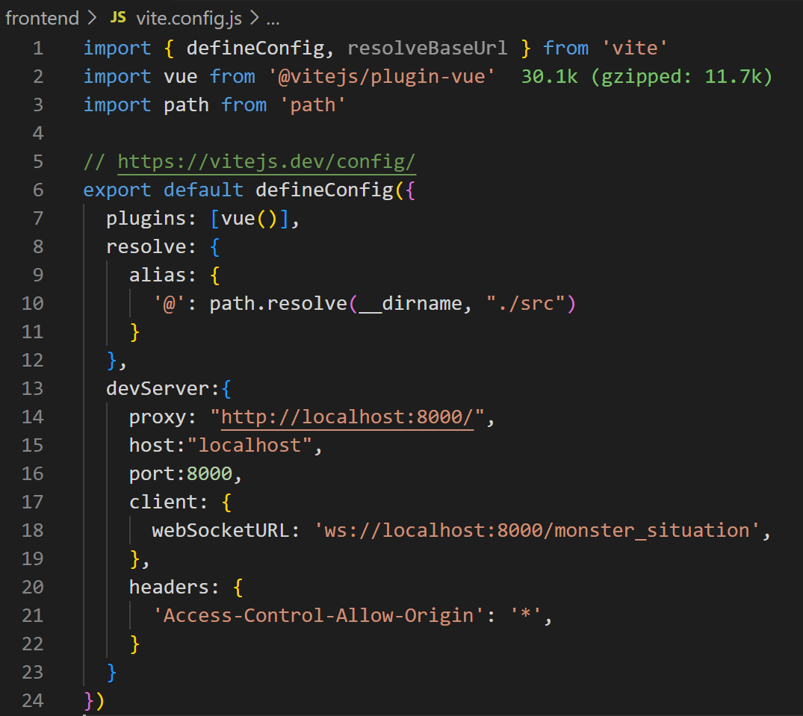
Interaction
vite
- Pré-construction en utilisant esbuild (écrit en Go)
- Démarrage plus rapide du serveur

Slide 13
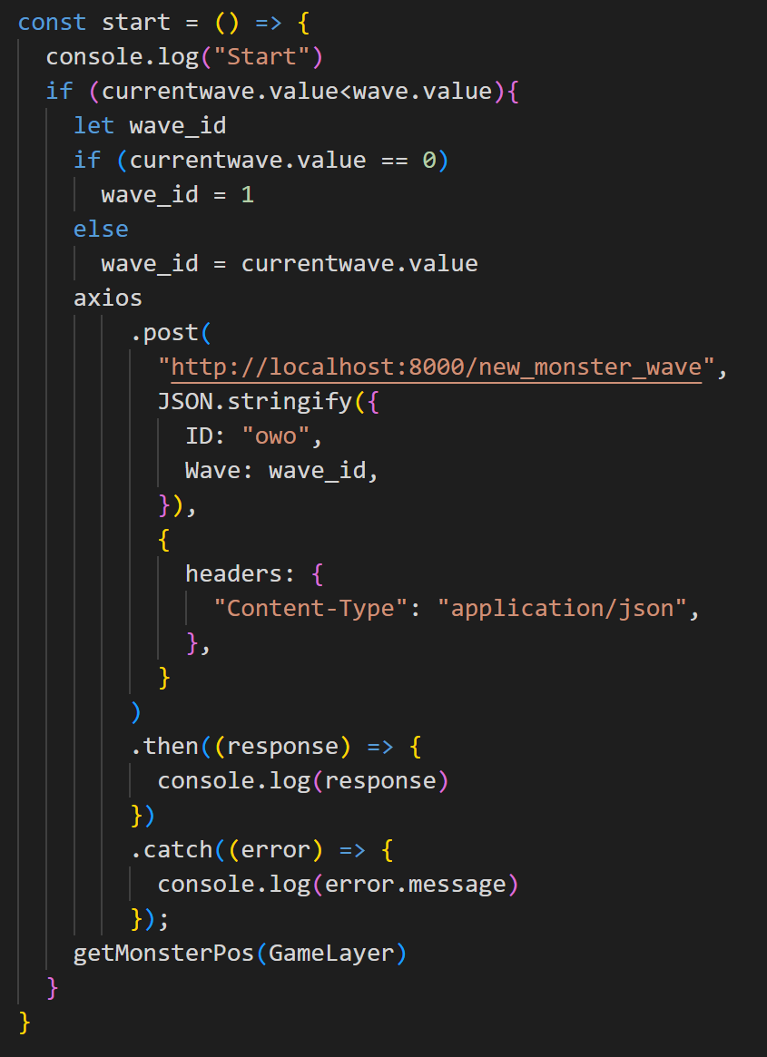
Interaction
Requête post par axios

Slide 14
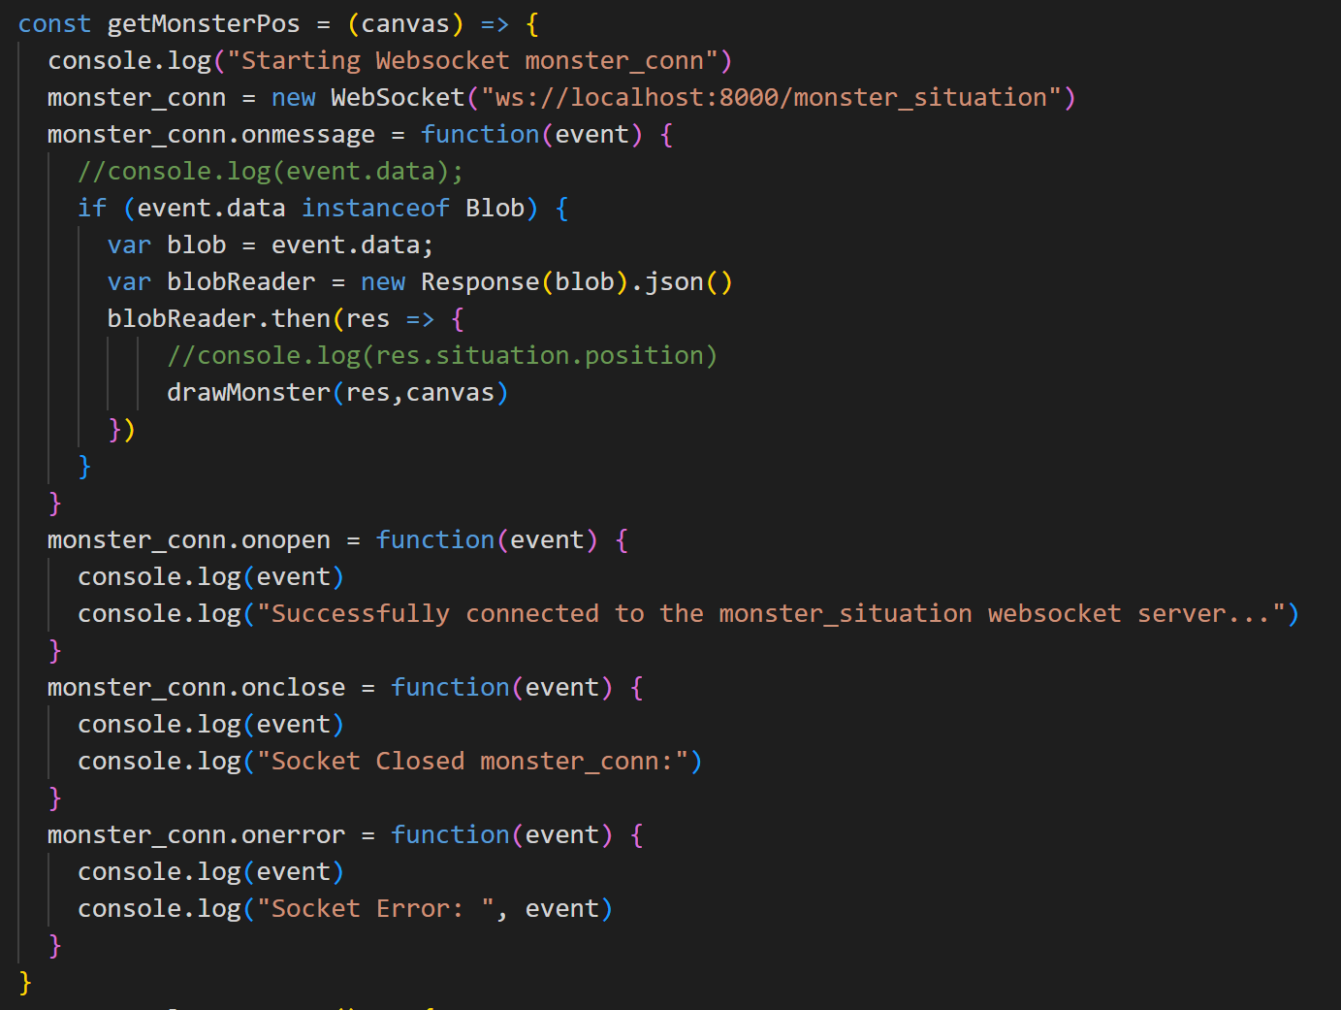
Interaction
Requête websocket

Slide 15
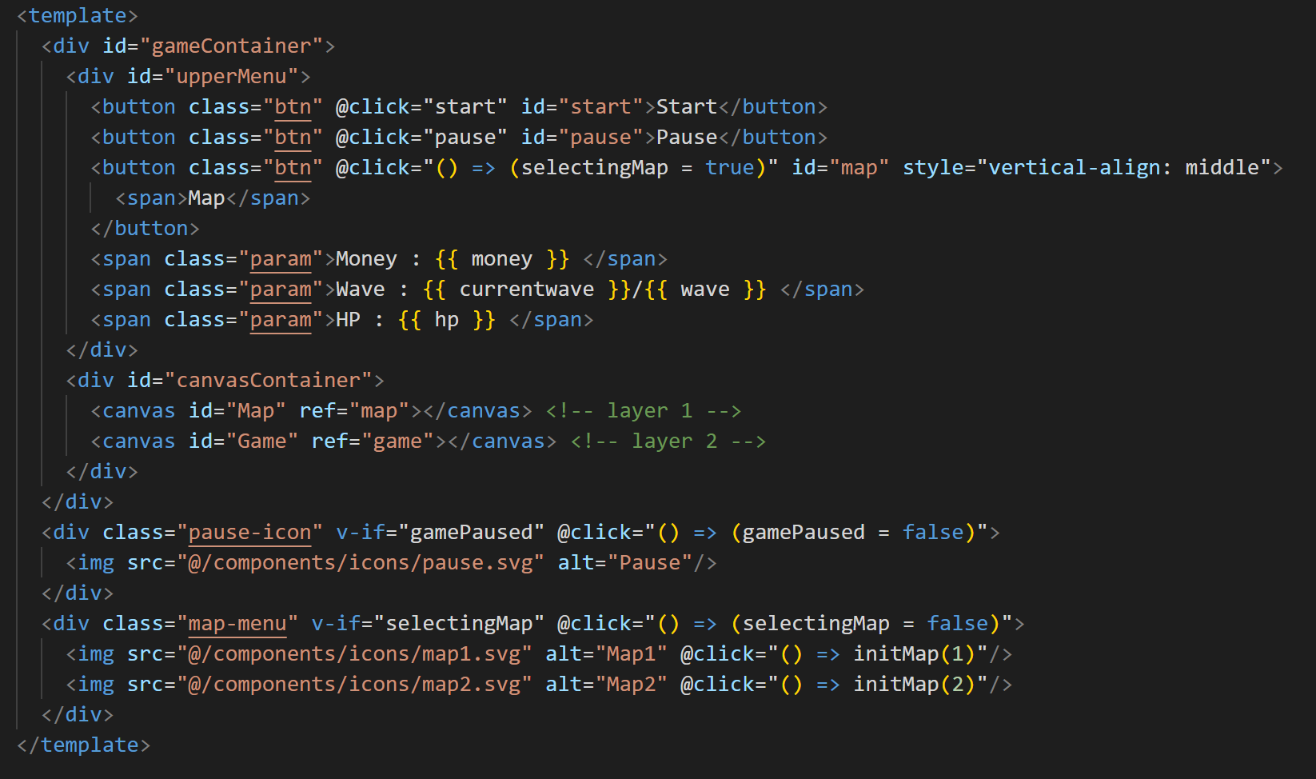
Front-end

Slide 16
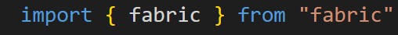
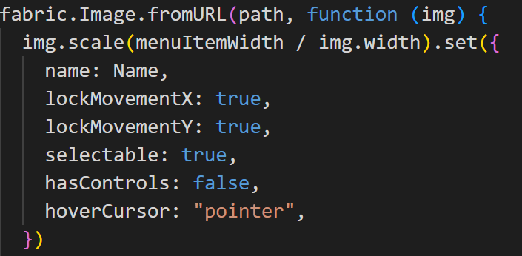
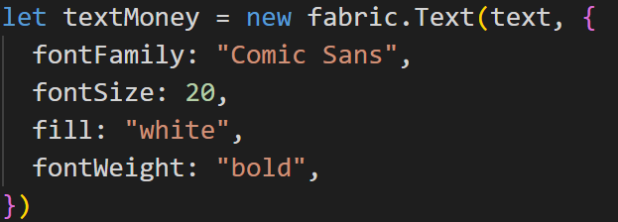
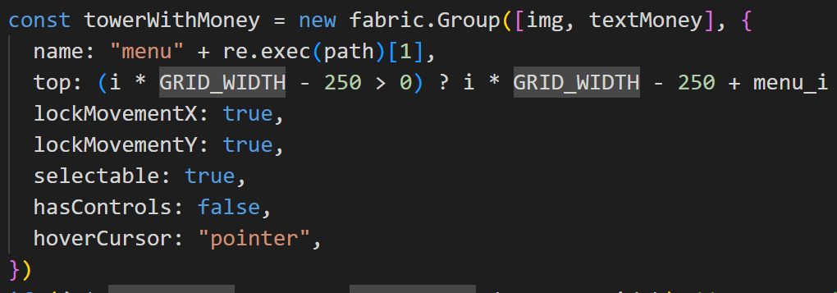

Front-end
Vue + fabric.js
- Encapsulation de “canvas”
- Appel les APIs
fabric.Image.fromURL
fabric.Text
fabric.Group

Slide 17
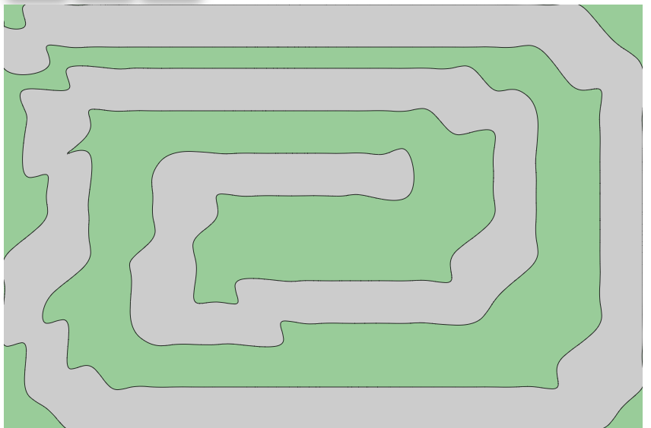
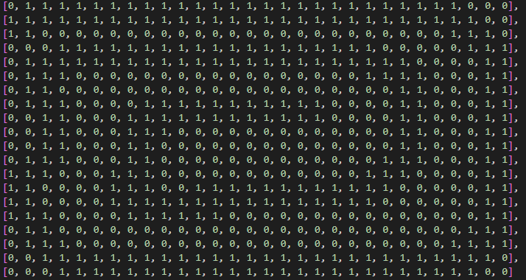
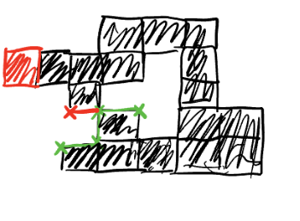
Front-end
paper.js
smooth()

Slide 18
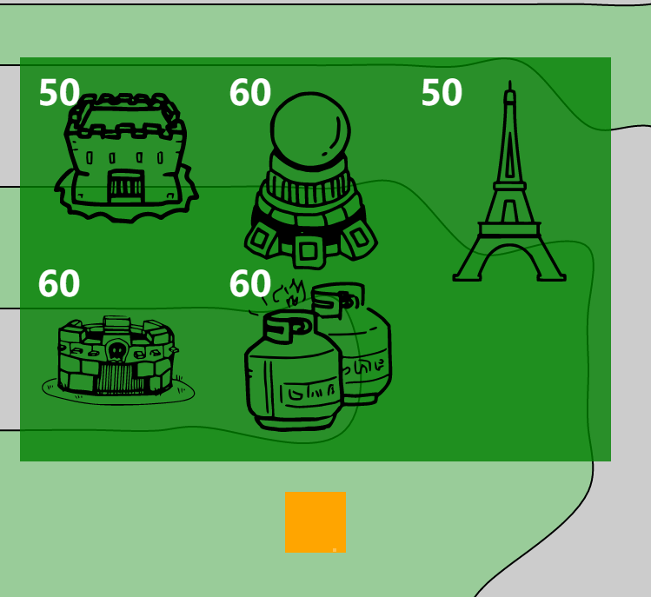
Front-end
Vue + fabric.js
fabric.Image.fromURL
fabric.Text
fabric.Group

Slide 19
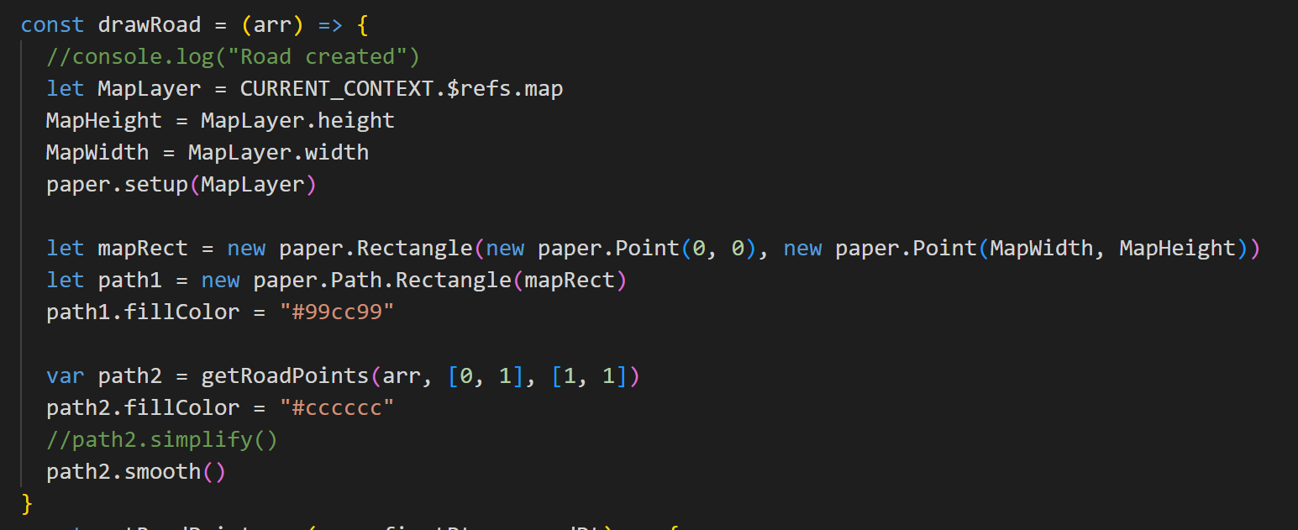
Couche «Map»
drawRoad => getRoadPoints => countNeighbour

Slide 20
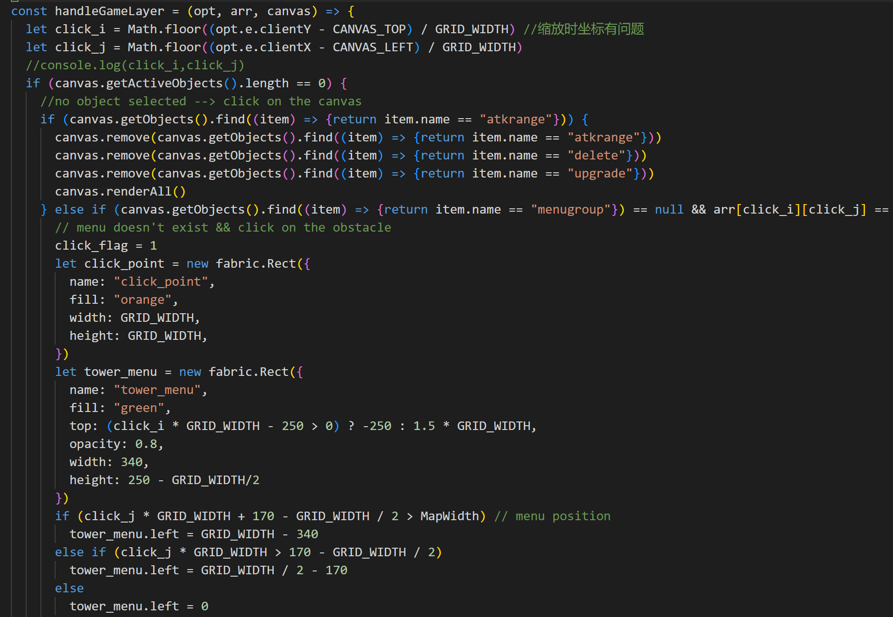
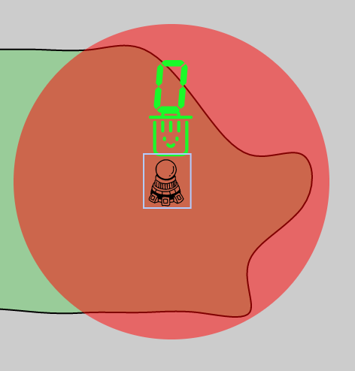
Couche «Game»
handleGameLayer => drawChooseMenu => drawTower
=> showRange (=> deleteTower & upgradeTower) & deleteChooseMenu

Slide 21
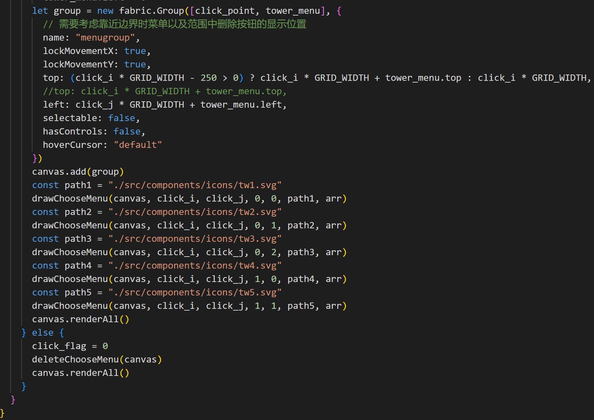
Couche «Game»
handleGameLayer => drawChooseMenu => drawTower
=> showRange (=> deleteTower & upgradeTower) & deleteChooseMenu

Slide 22
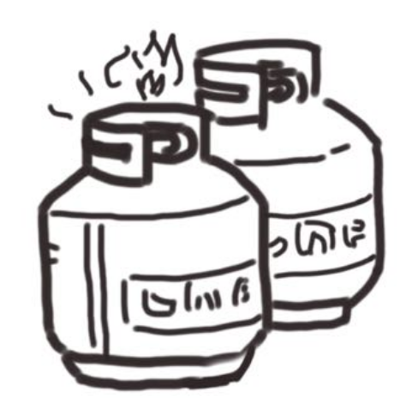
Conclusion

Slide 23


Merci pour votre attention

